Slide 1



第三组展示

Slide 2




韩方媛
特征创造：
非线性变换+多项式特征：对数处理面积、价格等偏态数据，适配线性模型假设；新增面积平方项，捕捉价格与面积的非线性增长关系；
交互特征构建：设计房间数 / 面积、梯户比、每栋户数等交互项，挖掘特征协同效应；
类别型变量处理：对城市、楼层、供暖方式等分类变量进行独热编码；对环线、朝向、装修等级等可量化类别变量等人工设置得分；
空缺值填空：数值型变量使用中位数填充，类别型变量使用众数填充；
异常值处理：
IQR方法去除price异常值；Z-score 标准化去除数值型特征异常值；
数据结果
最终price清理后数据形状: (76408, 85)，rent清理后数据形状: (71622, 93)。
Metrics | Data | In sample | Out of sample | Cross-validation | Kaggle Score
OLS | price | 0.2620 | 0.2633 | 0.2624 | 56.76
 | rent | 0.2207 | 0.2221 | 0.2210
LASSO | price | 0.2633 | 0.2640 | 0.2635 | 56.78
 | rent | 0.2235 | 0.2245 | 0.2238
Ridge | price | 0.2620 | 0.2633 | 0.2624 | 56.76
 | rent | 0.2207 | 0.2221 | 0.2210
ElasticNet | price | 0.2623 | 0.2632 | 0.2626 | 56.84
 | rent | 0.2215 | 0.2228 | 0.2219

Slide 3
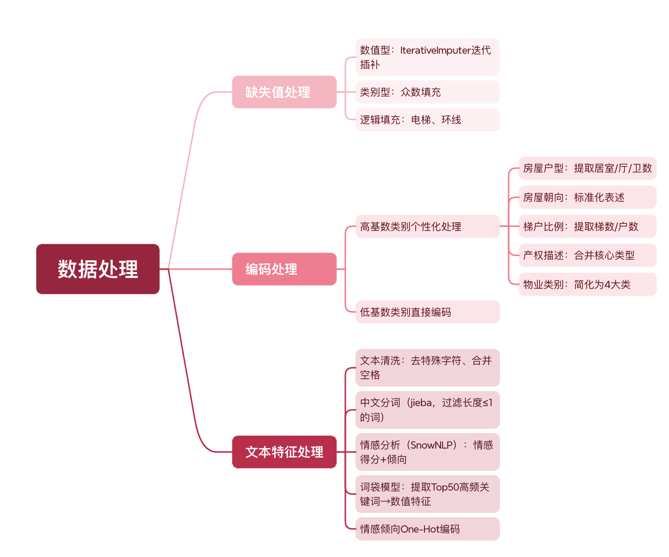
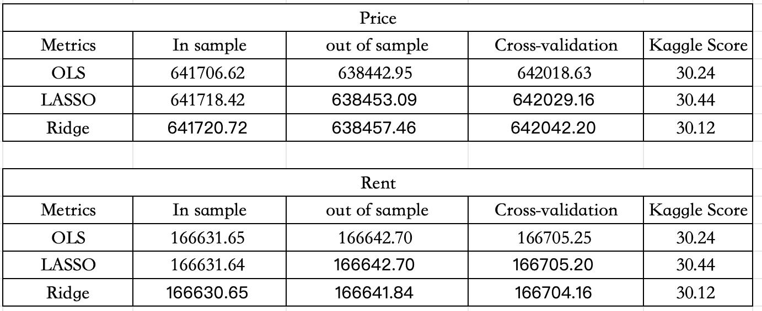
郭德昊

Slide 4
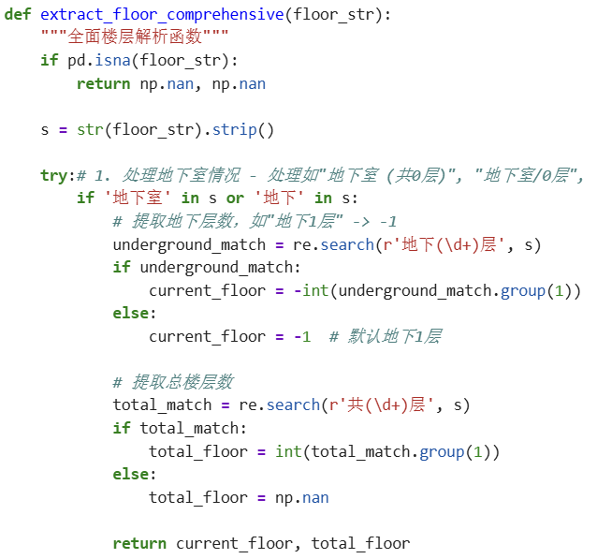
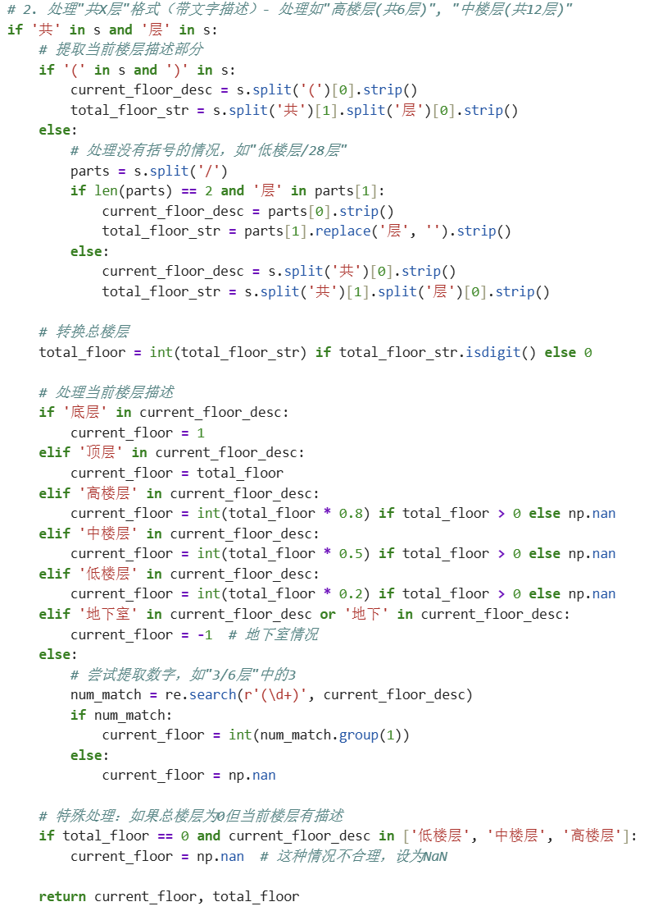
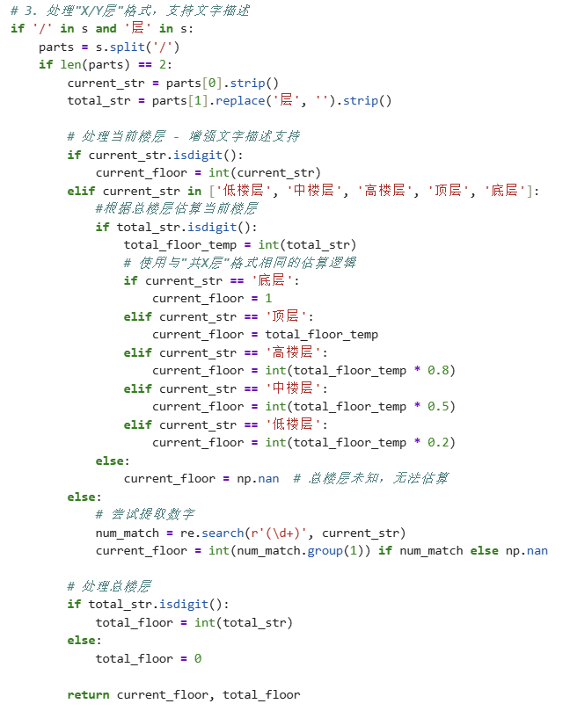
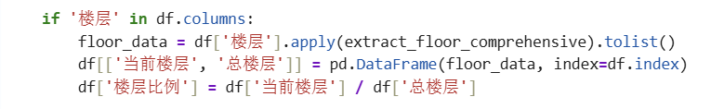
张海源
楼层解析
地下室 (共0层)
地下1层
高楼层（共20层)
中楼层（共10层）
9/12层
高楼层/25层

Slide 5
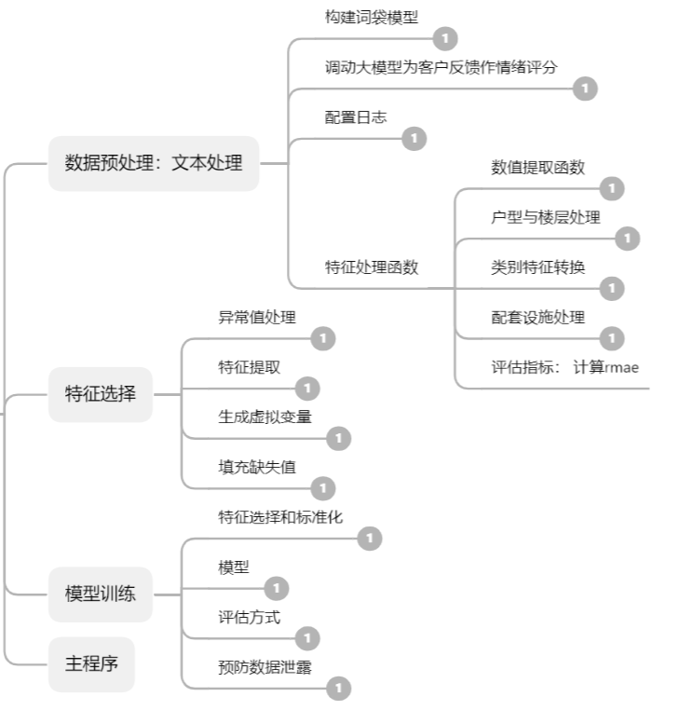
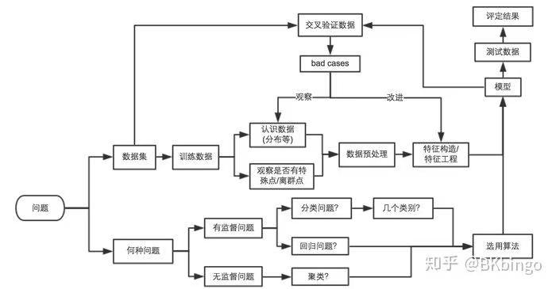
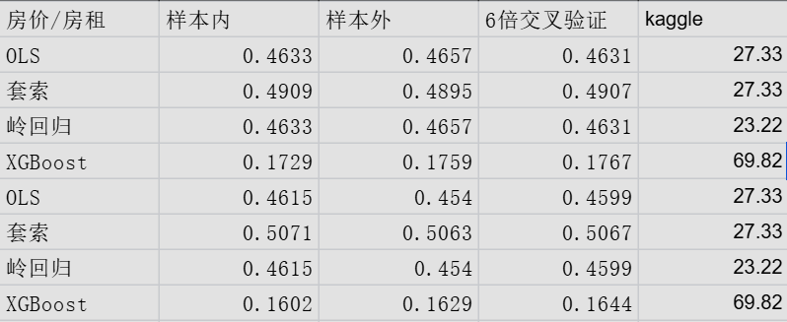
王泽疆 2023200910

